Slide 1
АНАЛИЗ ДЕЯТЕЛЬНОСТИ
ПУБЛИЧНОГО
МЕДИКО-САНИТАРНОГО
УЧРЕЖДЕНИЯ
ЦЕНТРА ЗДОРОВЬЯ
КОМРАТ
за 2021 год
Notes:
Во всем, что мы предпринимаем, реализуем, осуществляем, мы стремимся утвердиться в качестве современного государства, всецело поглощенного задачей улучшения здорового образа жизни, снижения факторов риска, предотвращения заболеваний и обеспечения доступа к качественным услугам здравоохранения.
Публичное учреждение здравоохранения Комратского района (ПМСУ ЦЗ Комрат) является юридическим лицом с 1 января 2008 г. в соответствии с приказом Министерства здравоохранения РМ № 404 от 30.10.2007 г. «Об юридическом отделении районной первичной медицинской помощи».
На сегодня мы являемся первым звеном, к которому обращается население в случае необходимости оказания медицинской помощи.
В последние годы отмечаются изменение в службе:
1) расширен перечень услуг на уровне первичного звена.
2) улучшение как материально-технической базы службы, так и качества оказания медицинской помощи населению района.
3) повысилась доступность первичной медицинской помощи.
Каждому пациенту обеспечиваются доступ и запись к семейному врачу, а при возможности – право выбора или замены врача, что является реализацией гарантирования основных прав пациента, предусмотренных Законом РМ № 263-ХIV от 27.10.2005 г. «О правах и ответственности пациента».
В 2021 г ПМСУ ЦЗ Комрат (со всеми ОСВ) успешно прошли аккредитацию.

Slide 2
Во всем, что мы предпринимаем, задумываем, осуществляем, мы всецело поглощены задачей улучшения здорового образа жизни, снижения факторов риска, предотвращения заболеваний и обеспечения доступа к качественным услугам здравоохранения.
Публичное учреждение здравоохранения Комратского района (ПМСУ ЦЗ Комрат) является юридическим лицом с 1 января 2008 г. в соответствии с приказом Министерства здравоохранения РМ № 404 от 30.10.2007 г. «Об юридическом отделении районной первичной медицинской помощи».
На сегодня мы являемся первым звеном, к которому обращается население в случае необходимости оказания медицинской помощи.
В последние годы отмечаются изменение в службе:
1) расширен перечень услуг на уровне первичного звена.
2) улучшение как материально-технической базы службы, так и качества оказания медицинской помощи населению района.
3) повысилась доступность первичной медицинской помощи.
Каждому пациенту обеспечиваются доступ и запись к семейному врачу, а при возможности – право выбора или замены врача, что является реализацией гарантирования основных прав пациента, предусмотренных Законом РМ № 263-ХIV от 27.10.2005 г. «О правах и ответственности пациента».
В 2021 г ПМСУ ЦЗ Комрат (со всеми ОСВ) успешно прошли аккредитацию.

Slide 3
Материально-техническая база учреждения.
ПМСУ ЦЗ Комрат.
В его составе состоят ОСВ: Конгазчик, Бешалма, Буджак, Ферапонтьевка. Здание ОСВ Бешалма нуждается в капитальном ремонте. В ОСВ Ферапонтьевка нужен капитальный ремонт здания. В ЦЗ Комрат нужен срочный капитальный ремонт канализационной системы и водопровода! На каждом этаже в нескольких кабинетах потолки постоянно текут. Во многих шахтах протекают канализационные трубы.
Уровень оснащения медицинским оборудованием.
ОСВ снабжены всем необходимым для работы. В конце 2018 года укомплектованы компьютерами и принтерами для обеспечения работы в SIA AMP. ЦЗ Комрат также оснащен всем необходимым для работы в SIA AMP:
1. Но многие компьютера уже надо обновлять, т.к. они очень плохо работают. Срочно нужен хотя бы 1 компьютер в ОСВ Бешалма + принтер, в ОСВ Конгазчик.
2. Много тонометров уже износились. Необходим аппарат крио для забора биопсии при проведении кольпоскопии, т.к. у нас есть сертифицированный специалист – 1 на весь юг.
Оснащение санитарным транспортом. Процент износа и состояния.
Санитарным транспортом ЦЗ Комрат оснащен, но 2 машины очень старые и изношенные, необходимо купить 2 новые машины, т.к. на ремонт и поддержание, в виду плохого состояния тратятся очень большие суммы.
Деятельность по реабилитации зданий и их обеспечение медицинской техникой, транспортом.
В 2021 году завершен проект по «Энергоэффективности». Стоимость проекта более 9 млн. лей. В результате кардинально улучшился вид здания, стало более теплым
Notes:
ПМСУ ЦЗ Комрат.
В его составе состоят ОСВ: Конгазчик, Бешалма, Буджак, Ферапонтьевка. Здание ОСВ Бешалма нуждается в капитальном ремонте. В ОСВ Ферапонтьевка нужен капитальный ремонт здания. В ЦЗ Комрат нужен срочный капитальный ремонт канализационной системы и водопровода! На каждом этаже в нескольких кабинетах потолки постоянно текут. Во многих шахтах протекают канализационные трубы.
Уровень оснащения медицинским оборудованием.
ОСВ снабжены всем необходимым для работы. В конце 2018 года укомплектованы компьютерами и принтерами для обеспечения работы в SIA AMP. ЦЗ Комрат также оснащен всем необходимым для работы в SIA AMP:
1. Но многие компьютера уже надо обновлять, т.к. они очень плохо работают. Срочно нужен хотя бы 1 компьютер в ОСВ Бешалма + принтер, в ОСВ Конгазчик.
2. Много тонометров уже износились. Необходим аппарат крио для забора биопсии при проведении кольпоскопии, т.к. у нас есть сертифицированный специалист – 1 на весь юг.
Оснащение санитарным транспортом. Процент износа и состояния.
Санитарным транспортом ЦЗ Комрат оснащен, но 2 машины очень старые и изношенные, необходимо купить 2 новые машины, т.к. на ремонт и поддержание, в виду плохого состояния тратятся очень большие суммы.
Деятельность по реабилитации зданий и их обеспечение медицинской техникой, транспортом.
В 2021 году завершен проект по «Энергоэффективности». Стоимость проекта более 9 млн. лей. В результате кардинально улучшился вид здания, стало более теплым

Slide 4
НАСЕЛЕНИЕ ОБСЛУЖИВАЕМОЕ
ЦЗ КОМРАТ.
Взрослое
население
27023
Дети
8188
Женщины
14587
Всего населения
35211
Репродуктивного
возраста
9616
Пенсионеры
6159
Население
трудоспособного
возраста
21655
Застрахованное
население
27749
Незастрахованное
население
7462

Slide 5
НАСЕЛЕНИЕ ОБСЛУЖИВАЕМОЕ
по КОМРАТСКОМУ району.
Взрослое
население
54204
Дети
15392
Женщины
26618
Всего населения
69596
Репродуктивного
возраста
17881
Пенсионеры
12673
Население
трудоспособного
возраста
42994
Застрахованное
население
50366
Незастрахованное
население
19230

Slide 6
ОБСЛУЖИВАЕМОЕ НАСЕЛЕНИЕ

Slide 7
Количество застрахованного населения Комратского района за 2021 год.
 | Всего населения | Всего застрах. |  | Население т/с возраста | Всего застрах.
 |  | Абс. | % |  | Абс. | %
Комрат | 26924 | 22734 | 84.4 | 16257 | 12024 | 73.9
Буджак | 1573 | 1036 | 65.86 | 1062 | 525 | 49.4
Ферапонтьевка | 789 | 538 | 68.19 | 473 | 222 | 46
Конгазчик | 1997 | 1325 | 66.35 | 1331 | 659 | 49.5
Бешалма | 3928 | 2116 | 53.8 | 2532 | 720 | 28.4
ЦЗ Комрат | 35211 | 27749 | 78.8 | 21655 | 14150 | 65.3
Конгаз | 15940 | 10899 | 68.38 | 9722 | 4696 | 48.3
Кирсово | 6889 | 4621 | 67.08 | 4410 | 2142 | 48.6
Авдарма | 3485 | 2166 | 62.1 | 2111 | 792 | 37.5
Чок-Майдан | 3362 | 1943 | 57.79 | 2184 | 765 | 44.8
Дезгинжа | 4709 | 2988 | 63.4 | 2912 | 1191 | 40.87
Район | 69596 | 50366 | 72.4 | 42994 | 23323 | 54.2
Notes:
Низкий процент застрахованного населения трудоспособного возраста говорит о том , что многие на своих рабочих местах не имеют полный социальный пакет (получают зарплату в конвертах), либо уезжают на заработки и не приобретают полюса,

Slide 8
Количество застрахованного населения Комратского района за 2020-2021 год. (всего)

Slide 9
Органиограмма.

Slide 10
Кадры по ПМСУ ЦЗ Комрат.
 | Штатных единиц |  |  |  | Фактически занятые должности | Физических лиц | Укомплек тованность
 | 2019 | 2020 | 2021 | движение
Всего штатных единиц | 153 | 149.5 | 146.25 | -3.5 | 138.25 | 128 | 87.5
В т.ч. : врачи | 40.75 | 42.5 | 41.75 | -0.75 | 33.75 | 28 | 68.71
В т.ч. семейные врачи | 23.5 | 23.5 | 23.75 | 0.25 | 17.25 | 13 | 55.91
Средний м/персонал, | 73.5 | 72.75 | 71.25 | -1.5 | 71.25 | 68 | 92.83
в том числе с/м | 44.5 | 45.5 | 46.5 | -1.0 | 46.5 | 40 | 86.02
Млад. м/перс | 15 | 14.5 | 14.5 | 0 | 14.5 | 13 | 100
Прочий персонал | 23.75 | 19.75 | 18.75 | -1.0 | 18.75 | 19 | 100
Notes:
Отмечается острая нехватка семейных врачей!

Slide 11
Кадры по ПМСУ ЦЗ Комрат. (по годам)

Slide 12
Кадры по ПМСУ ЦЗ Комрат. (факт. 2021)

Slide 13
УРОВЕНЬ ПРОФЕССИОНАЛЬНОЙ КВАЛИФИКАЦИИ.
В ПМСУ ЦЗ Комрат работают – 15 семейных врачей, из которых имеют:
Высшую категорию – 9 врачей
I категорию – 2 врача
II категорию – 2 врача
Без категории – 2 врача
Из 41 медсестер семейных врачей имеют:
Высшую категорию – 27 медсестер
I категорию – 7 медсестер
II категорию – 2 медсестры
Без категории - 5 медсестер
Notes:
В ПМСУ ЦЗ Комрат работают – 15 семейных врачей, из которых имеют:
Высшую категорию – 9 врачей
I категорию – 2 врача
II категорию – 2 врача
Без категории – 2 врача
Из 41 медсестер семейных врачей имеют:
Высшую категорию – 27 медсестер
I категорию – 7 медсестер
II категорию – 2 медсестры
Без категории - 5 медсестер

Slide 14
УРОВЕНЬ ПРОФЕССИОНАЛЬНОЙ КВАЛИФИКАЦИИ.
По Району работают – 24 семейных врачей из них:
Высшую категорию – 15 врачей
I категорию – 6 врачей
II категорию – 3 врача
Без категории – 6 врачей
Из 87 медсестер семейных врачей имеют:
Высшую категорию – 74 медсестры
I категорию – 5 медсестер
Без категории – 8 медсестер
Notes:
2 врача без категории пенсионного возраста , не могут уйти на заслуженный отпуск , т .к . нет молодых специалистов на замену . 8 медсестер без категории не отработали еще 3 года ,чтобы сдать на категорию .

Slide 15
Менеджмент кадров по ЦЗ Комрат.
В 2021 году сложилась серьезная ситуация с нехваткой семейных врачей, за 2021 год: 2 семейных врачей уволились и уехали, 2 семейных врачей ушли по состоянию здоровья, 1 семейный врач – ушла в декретный отпуск. На 80 % семейные врачи в пенсионном возрасте. Каждый семейный врач принимает по 2-3 участка, Когда кто-то из семейных врачей уходит в отпуск или по болезни, наши семейные врачи работают за 4-х!
Notes:
В 2021 году сложилась серьезная ситуация с нехваткой семейных врачей, за 2021 год: 2 семейных врачей уволились и уехали, 2 семейных врачей ушли по состоянию здоровья, 1 семейный врач – ушла в декретный отпуск. На 80 % семейные врачи в пенсионном возрасте. Каждый семейный врач принимает по 2-3 участка, Когда кто-то из семейных врачей уходит в отпуск или по болезни, наши семейные врачи работают за 4-х!

Slide 16
Посещение к врачам. (количество посещений на одного жителя)
Всего к врачам по району первичное звено |  |  |  | Всего к врачам по ЦЗ Комрат Первичное звено |  |  | К семейным врачам
 |  |  |  |  |  |  | ЦЗ Комрат |  |  | Район
 | 2019 г. | 2020 г. | 2021 г. | 2019 г. | 2020 г. | 2021 г. | 2019 г. | 2020 г. | 2021 г. | 2019 г. | 2020 г. | 2021 г.
Абс. | 215782 | 203639 | 204079 | 118668 | 132912 | 129371 | 118668 | 117865 | 113495 | 192904 | 203471 | 190337
На 1-го жителя | 3,10 | 3,14 | 3,40 | 3,39 | 3,78 | 3,67 | 3,39 | 3,75 | 3,22 | 2,78 | 2,93 | 3,17
По ЦЗ Комрат в 2021 году было 113495 посещений к семейным врачам, что составляет 3,22 посещения на 1-го жителя. В 2020 году 117865 или 3,75 посещения на 1-го жителя.
Несколько уменьшился этот показатель из–за уменьшения количества семейных врачей по ЦЗ, с 19 до 15 человек. К семейным врачам Района было 220595 посещений, что составляет 3,17 на 1-го жителя. В 2020 году 203471, что составляет 2,93 на 1-го жителя Района.
Notes:
По ЦЗ Комрат в 2021 году было 113495 посещений к семейным врачам, что составляет 3,22 посещения на 1-го жителя. В 2020 году 117865 или 3,75 посещения на 1-го жителя.
Несколько уменьшился этот показатель из–за уменьшения количества семейных врачей по ЦЗ, с 19 до 15 человек. К семейным врачам Района было 220595 посещений, что составляет 3,17 на 1-го жителя. В 2020 году 203471, что составляет 2,93 на 1-го жителя Района.

Slide 17
Посещение к врачам. (количество посещений)
Notes:
По ЦЗ Комрат в 2021 году было 113495 посещений к семейным врачам, что составляет 3,22 посещения на 1-го жителя. В 2020 году 117865 или 3,75 посещения на 1-го жителя.
Несколько уменьшился этот показатель из–за уменьшения количества семейных врачей по ЦЗ, с 19 до 15 человек. К семейным врачам Района было 220595 посещений, что составляет 3,17 на 1-го жителя. В 2020 году 203471, что составляет 2,93 на 1-го жителя Района.

Slide 18
УДЕЛЬНЫЙ ВЕС ПРОФИЛАКТИЧЕСКИХ ПОСЕЩЕНИЙ. (всего)
Удельный вес профилактических посещений взрослого населения в сравнении с 2020 годом уменьшился с 45,1 % до 37,2 %. А по району с 39,3% на 33,43% , это можно объяснить повышением болезненностью и заболеваемостью острыми простудными заболеваниями и COVID -19 .
 | ЦЗ Комрат |  |  | Район
 | 2019 | 2020 | 2021 | 2019 | 2020 | 2021
Всего | 33.10% | 45.10% | 37.20% | 34.30% | 39.30% | 33.43%
Дети | 42.50% | 47.30% | 48.20% | 44.60% | 49.70% | 45.90%
Notes:
Удельный вес профилактических посещений взрослого населения в сравнении с 2020 годом уменьшился с 45,1 % до 37,2 %. А по району с 39,3% на 33,43% , это можно объяснить повышением болезненности и заболеваемости острыми простудными заболеваниями и COVID -19 ,а также уменьшением количества семейных врачей .

Slide 19
Посещения к врачам за 2021
Населенный пункт. | ВСЕГО посещений |  |  |  | в поликлинике |  | на дому |  | число посещ. детей (в.т.ч.на дому) |  | профилактич. Посещений всего |  |  |  | уд. вес. в % проф. осмотр. всего |  |  |  | число посщ. на 1 житель
 |  |  |  |  |  |  |  |  |  |  | всего |  | в.т.ч.дети до 17 л |  | в с е г о |  | в.т.ч.дети до 17 л
 | 2020 |  | 2021 |  | 2020 | 2021 | 2020 | 2021 | 2020 | 2021 | 2020 | 2021 | 2020 | 2021 | 2020 | 2021 | 2020 | 2021 | 2020 | 2021
 |  | из них застр. |  | из них застр.
1.Комрат | 109541 | 99379 | 109487 | 102455 | 107931 | 109413 | 1610 | 74 | 22977 | 26853 | 43488 | 36541 | 9575 | 12345 | 39,7 | 33,4 | 41,7 | 46,0 | 4,08 | 4,07
.Комрат (семей.вр.) | 94494 | 85637 | 93611 | 87965 | 92884 | 93537 | 1610 | 74 | 20911 | 25456 | 40604 | 33726 | 9575 | 12172 | 43,0 | 36,0 | 45,8 | 47,8 | 3,52 | 3,48
2.Буджак | 5556 | 4972 | 3364 | 3156 | 5514 | 3236 | 42 | 128 | 1474 | 1218 | 3141 | 1988 | 617 | 615 | 56,5 | 59,1 | 41,8 | 50,5 | 3,55 | 2,13
3.Ферапонтьевка | 0 |  | 0
4.Конгазчик | 6508 | 5653 | 6005 | 5702 | 4335 | 5334 | 2173 | 671 | 1482 | 1559 | 3141 | 1746 | 883 | 712 | 48,2 | 29,1 | 59,6 | 45,7 | 3,31 | 3,03
5.Бешалма | 11307 | 8372 | 10515 | 9562 | 11159 | 10367 | 148 | 148 | 1880 | 3022 | 6332 | 4706 | 1104 | 1572 | 56,0 | 44,8 | 58,7 | 52,0 | 2,87 | 2,67
ВСЕГО: (семей.вр.) | 117865 | 104634 | 113495 | 106385 | 113892 | 112474 | 3973 | 1021 | 25747 | 31255 | 53218 | 42166 | 12179 | 15071 | 45,1 | 37,2 | 47,3 | 48,2 | 3,34 | 3,22
Комрат куст ВСЕГО: | 132912 | 118376 | 129371 | 120875 | 128939 | 128350 | 3973 | 1021 | 27813 | 32652 | 56102 | 44981 | 12179 | 15244 | 42,2 | 34,8 | 44,5 | 46,7 | 3,77 | 3,67
6.Конгаз | 31173 | 34098 | 44822 | 44648 | 30653 | 44094 | 520 | 728 | 7202 | 13048 | 6537 | 9414 | 3464 | 3904 | 21,0 | 21,0 | 48,1 | 29,9 | 1,96 | 2,82
7.Кирсова | 20349 | 19568 | 26361 | 25791 | 19219 | 24302 | 1130 | 2059 | 4323 | 7350 | 8751 | 12802 | 2641 | 5004 | 43,0 | 48,6 | 61,1 | 68,1 | 2,95 | 3,82
8.Авдарма | 9812 | 8717 | 10848 | 9679 | 9049 | 10144 | 763 | 704 | 3044 | 3363 | 1994 | 2437 | 1075 | 1320 | 20,3 | 22,5 | 35,3 | 39,3 | 2,82 | 3,10
9.Ч-Майдан | 7271 | 6932 | 9445 | 9251 | 6583 | 9049 | 688 | 396 | 1398 | 2010 | 1304 | 2036 | 675 | 919 | 17,9 | 21,6 | 48,3 | 45,7 | 2,12 | 2,79
10.Дезгинжа | 17001 | 16388 | 15624 | 15124 | 16107 | 14839 | 894 | 785 | 5385 | 5185 | 8225 | 7380 | 3351 | 2860 | 48,4 | 47,2 | 62,2 | 55,2 | 3,62 | 3,32
Семей. вр. ВСЕГО: | 203471 | 190337 | 220595 | 210878 | 195503 | 214902 | 7968 | 5693 | 47099 | 62211 | 80029 | 76235 | 23385 | 29078 | 39,3 | 34,6 | 49,7 | 46,7 | 2,93 | 3,17
ВСЕГО: по р-ну | 218518 | 204079 | 236471 | 225368 | 210550 | 230778 | 7968 | 5693 | 49165 | 63608 | 82913 | 79050 | 23385 | 29251 | 37,90 | 33,43 | 49,99 | 45,99 | 3,14 | 3,40
Notes:
Из таблицы видно ,что уменьшилось количество посещений по ЦЗ Комрат в связи с вышеуказанными причинами(основная нехватка семейных врачей!) и , наоборот , увеличение количества посещений по автономным ЦЗ(кроме Дезгинжа , что говорит о том ,что население и врачи научились жить совместно с Ковид-19 .Также видно ,что уменьшилось количество профилактических посещений по всему району(за исключением Кирсово и Авдарма ) ,что связано со страхом перед Ковид-19.

Slide 20
Медико-демографические показатели. (на 1 тыс. населения)
 | ЦЗ Комрат |  |  |  | Район |  |  |  | Гагаузия | Республика
 | 2020 |  | 2021 |  | 2020 |  | 2021 |  | 2020 | 2021
 | Абс. | Показат. | Абс. | Показат. | Абс. | Показат. | Абс. | Показат. | Показат. | Показат.
Рождаемость | 383 | 10.9 | 339 | 9.6 | 702 | 10.1 | 643 | 9.2 | 9.3 | 8.6
Смертность | 373 | 10.7 | 448 | 12.7 | 765 | 11 | 910 | 13.1 | 10.8 | 11.4
Естественный Прирост | 10 | 0.2 | -109 | -3.1 | -63 | -0.9 | -267 | -3.9 | -1.5 | -2.8
Младенческая смертность | 2 | 5.2 | 2 | 5.8 | 5 | 7.1 | 4 | 6.2 | 6.6 | 8.9
Перинатальная смертность | 1 | 2.6 |  |  | 1 | 1.4 |  |  | 5.8 | 11.4
Ранняя неонатальная смертность | 1 | 2.6 |  |  | 1 | 1.4 |  |  | 3.3 | 4.5
Смертность детей до 4- х лет | 3 | 7.8 | 3 | 8.8 | 6 | 6.5 | 6 | 9.3 | 8.5 | 10.5
Смертность детей до 17 лет | 5 | 6.2 | 3 | 3.7 | 8 | 5.3 | 6 | 3.7 | 4.5 | 6.3
Из вышеуказанной таблицы видно что структура демографических показателей значительно изменилась :к сожалению , естественный прирост стал отрицательным!

Slide 21
Медико-демографические показатели. (на 1 тыс. населения)
Рождаемость.
По ЦЗ Комрат рождаемость снизилась. В 2020 году родилось 383 живых детей, в 2021 году 339 и показатель составляет 9,6 против 10,9 в прошлом году. Снизилась в г. Комрате, с. Конгазчик, с. Бешалма и с. Ферапонтьевка; повысилась в с. Буджак. По Району за 2021 год родилось 643 ребенка и показатель составляет 9,2; в 2020 году родилось 702 и показатель -10,9. Снизилась рождаемость по Конгазкому кусту с 10,2 до 9,1 и Авдарма с 12,6 до 8,6. Несколько повысилась по ЦЗ Кирсово, Дезгинжа, Чок –Майдан.
Смертность.
В 2021 году смертность повысилась как по ЦЗ Комрат, так и по Району. По ЦЗ Комрат 2021 году умерло 448 человек, что составляет и показатель 12,7 на 1000 населения. В 2020 году умерло 373, т.е. на 75 человек меньше и показатель составляет 10,7 на 1000 населения. Смертность значительно увеличилась за счет увеличения смертности от COVID -19. Повысился показатель смертности по всем населенным пунктам, в том числе и по району с 11,0 до 13,1. Значительно повысился по ЦЗ Кирсово, Дезгинжа, Авдарма.

Slide 22
Медико-демографические показатели. (на 1 тыс. населения)
Естественный прирост.
Естественный прирост снизился до отрицательных цифр и составляет по ЦЗ Комрат – 3,1, по Району – 3,9. Естественный прирост отрицательный по всем ЦЗ Района. До пандемии естественный прирост по ЦЗ Комрат был положительный много лет.

Slide 23
Медико-демографические показатели (на 1 тыс. населения)
Младенческая смертность.
В 2021 году по ЦЗ Комрат умерло 2 детей и показатель составляет 5,8 на 1000 детей родившихся живыми, в прошлом году умерло также 2 детей, показатель 5,2 несколько повысился из – за снижения рождаемости.
1. Ребенок Бадашко, родился октябрь 2020 года и умер 13.08.2021 года с. Конгазчик. Диагноз: Врожденный порок сердца, ребенок состоял на «Д» учете, находился на стационарном лечении в НИИ ОЗМ и Р, где и умер.
2. Ребенок Герчу Богдан, с. Буджак, родился 02.07.2021 и умер 09.07.2021 года в НИИ ОЗМ и Р. Диагноз: Врожденный порок сердца.
По ЦЗ Конгаз умерло также 2 детей:
1. Ребенок Кара, родился 10 марта 2021 года и умер на дому 22.03.2021 года. Диагноз: Острая двухсторонняя пневмония.
2. Ребенок Дювенжи Степан, родился 14.10.2021 года и умер 22.10.2021 года. Диагноз: ДВС синдром внутриутробная пневмония. Родился и умер в НИИ ОЗМ и Р.
Анализируя структуру младенческой смертности по причинам смерти видно, что двое из 4-х детей, т.е. 50% умерли аномалии внутренних органов несовместимых с жизнью, что говорит о том, что страдает антинатальная диагностика патологии плода.

Slide 24
Демографические показатели по комратскому району 2020 - 2021г.
 |  | Комрат |  | Буджак |  | Ферапонтьевка |  | Конгазчик |  | Бешалма |  | ЦЗ Комрат |  | Конгаз |  | Кирсово |  | Авдарма |  | Чок-Майдан |  | Дезгинжа |  | Район
 |  | 2020 | 2021 | 2020 | 2021 | 2020 | 2021 | 2020 | 2021 | 2020 | 2021 | 2020 | 2021 | 2020 | 2021 | 2020 | 2021 | 2020 | 2021 | 2020 | 2021 | 2020 | 2021 | 2020 | 2021
Рождаемость | Абс | 310 | 276 | 19 | 21 | 5 | 2 | 15 | 13 | 34 | 27 | 383 | 339 | 163 | 146 | 50 | 60 | 43 | 30 | 21 | 25 | 42 |  | 702 | 643
 | на тыс. | 11.5 | 10.2 | 12.6 | 14 | 6.3 | 2.5 | 7.8 | 6.8 | 8.7 | 6.9 | 10.9 | 9.6 | 10.2 | 9.1 | 7.3 | 8.8 | 12.6 | 8.6 | 6.2 | 7.3 | 8.9 | 43 | 10.1 | 9.2
Смертность | Абс | 284 | 329 | 13 | 25 | 17 | 27 | 13 | 18 | 46 | 49 | 373 | 448 | 170 | 183 | 75 | 105 | 47 | 59 | 47 | 44 | 53 | 9.1 | 765 | 910
 | на тыс. | 10.7 | 12.2 | 8.6 | 16.7 | 21.5 | 34.8 | 6.8 | 9.4 | 11.8 | 12.6 | 10.7 | 12.7 | 10.6 | 11.4 | 11 | 15.5 | 13.8 | 16.9 | 13.9 | 13 | 11.3 | 71 | 11 | 13.1
Естественный Прирост | Абс | 26 | -53 | 6 | -4 | -12 | -25 | 2 | -5 | -12 | -22 | 10 | -109 | -7 | 37 | -25 | -45 | -4 | -29 | -26 | -19 | -11 | 15.1 | -6.3 | -267
 | на тыс. | 0.8 | -0.2 | 4 | -2.7 | -15 | -32.3 | 4 | -2.6 | 3.1 | -5.7 | 0.2 | -3.1 | -3.7 | -2.3 | -3.7 | -6.7 | -1.2 | -8.3 | -7.7 | -5.7 | -2.4 | -28 | -0.9 | -3.9
Младенческая смертность | Абс |  |  |  | 1 |  |  | 1 | 1 | 1 |  | 2 | 2 | 2 | 2 |  |  |  |  |  |  | 1 | -6 | 5 | 4
 | на тыс. |  |  |  | 47.6 |  |  | 66.6 | 76.9 | 29..4 |  | 5.2 | 5.8 | 12.2 | 13.6 |  |  |  |  |  |  | 23.8 |  | 7.1 | 6.2

Slide 25
Естественное движение населения.
 | Рождаемость
 | 2019 год |  | 2020 год |  | 2021 год
 | Абс | на 1000 чел. | Абс | на 1000 чел. | Абс | на 1000 чел.
Комрат | 304 | 11,4 | 310 | 11,5 | 276 | 10,2
Буджак | 14 | 9,3 | 19 | 12,6 | 21 | 14
Ферапонтьевка | 8 | 10 | 5 | 6,3 | 2 | 2,5
Конгазчик | 28 | 14,6 | 15 | 7,8 | 13 | 6,8
Бешалма | 19 | 4,8 | 34 | 8,7 | 27 | 6,9
ЦЗ Комрат | 373 | 10,9 | 383 | 10,9 | 339 | 9,6
Комратский район | 700 | 9,8 | 702 | 10,1 | 643 | 9,2
Notes:
Рождаемость снизилась как по ЦЗ Комрат , так и по району.

Slide 26
Естественное движение населения.

Slide 27
Естественное движение населения.
 | Смертность
 | 2019 |  | 2020 |  | 2021
 | Абс | на 1000 чел. | Абс | на 1000 чел. | Абс | на 1000 чел.
Комрат | 222 | 8.3 | 284 | 10.7 | 329 | 12.2
Буджак | 17 | 11.3 | 13 | 8.6 | 25 | 16.7
Ферапонтьевка | 8 | 10 | 17 | 21.5 | 27 | 34.8
Конгазчик | 19 | 9.9 | 13 | 6.8 | 18 | 9.4
Бешалма | 37 | 9.5 | 46 | 11.8 | 49 | 12.6
ЦЗ Комрат | 303 | 8.6 | 373 | 10.7 | 448 | 12.7
Комратский район | 646 | 9.1 | 765 | 11 | 896 | 13.1
Notes:
Смертность повысилась как по ЦЗ Комрат (с показателя 8,3 до 12,2) , так и по району ( с показателя 9,1 до 13,1), что связано с увеличением смертности от Ковид-19 и его осложнений

Slide 28
Естественное движение населения.
Notes:
Смертность.
В 2021 году смертность повысилась как по ЦЗ Комрат, так и по Району. По ЦЗ Комрат 2021 году умерло 448 человек, что составляет и показатель 12,7 на 1000 населения. В 2020 году умерло 373, т.е. на 75 человек меньше и показатель составляет 10,7 на 1000 населения. Смертность значительно увеличилась за счет увеличения смертности от COVID -19. Повысился показатель смертности по всем населенным пунктам, в том числе и по району с 11,0 до 13,1. Значительно повысился по ЦЗ Кирсово, Дезгинжа, Авдарма.

Slide 29
Естественное движение населения.
 | естественный прирост
 | 2019 |  | 2020 |  | 2021
 | Абс | на 1000 чел. | Абс | на 1000 чел. | Абс | на 1000 чел.
Комрат | 82 | 3.1 | 26 | 0.8 | -53 | -2.0
Буджак | -3 | -2 | 6 | 4.0 | -4 | -2.7
Ферапонтьевка |  |  | -12 | -15.0 | -25 | -32.3
Конгазчик | 9 | 4.7 | 2 | 4.0 | -5 | -2.6
Бешалма | -18 | 7.7 | -12 | -3.1 | -22 | -5.7
ЦЗ Комрат | 70 | 2.3 | 10 | 0.2 | -109 | -3.1
Комратский район | 54 | 0.7 | -63 | -0.9 | -267 | -3.9
Notes:
Естественный прирост.
Естественный прирост снизился до отрицательных цифр и составляет по ЦЗ Комрат – 3,1, по Району – 3,9. Естественный прирост отрицательный по всем ЦЗ Района. До пандемии естественный прирост по ЦЗ Комрат был всегда положительный.

Slide 30
Естественное движение населения.
Notes:
Естественный прирост.
Естественный прирост снизился до отрицательных цифр и составляет по ЦЗ Комрат – 3,1, по Району – 3,9. Естественный прирост отрицательный по всем ЦЗ Района. До пандемии естественный прирост по ЦЗ Комрат был всегда положительный.

Slide 31
Анализ общей смертности населения по возрастным группам.
Умерло | ЦЗ Комрат |  | Район |  | Показатели на 100 тыс. населения
 | Абс. цифры |  | Абс. цифры |  | ЦЗ Комрат |  | Район |  | Гагаузия | Республика
 | 2020 | 2021 | 2020 | 2021 | 2020 | 2021 | 2020 | 2021 | 2020 | 2020
Всего | 374 | 448 | 765 | 910 | 1071,6 | 1272,7 | 1103,8 | 1307,4 | 1085,4 | 1147,9
Взрослые | 367 | 445 | 755 | 904 | 1364,3 | 1648,1 | 1392,2 | 166,4 | - | -
Т/с возраст | 100 | 97 | 202 | 182 | 458,7 | 449,0 | 466,5 | 423,2 | - | -
Дети 0-17 л. | 5 | 3 | 8 | 6 | 6,2 | 3,7 | 5,3 | 8.6 | 4,5 | 6,3
В т.ч. до 5 лет | 3 | 3 | 6 | 6 | 7,8 | 8,8 | 8,5 | 9,3 | 8,5 | 10,5
В т.ч. до 1 года | 2 | 2 | 5 | 4 | 5,2 | 5,8 | 7,1 | 6,2 | 6,6 | 8,9
Показатель смертности детей от 0 до 5 лет несколько увеличился в связи с низкой рождаемостью. В 2020 году родилось – 383 ребенка, а в 2021 году – 339 детей.
Notes:
Показатель смертности детей от 0 до 18 лет несколько увеличился в связи с низкой рождаемостью. В 2020 году родилось – 383 ребенка, а в 2021 году – 339 детей.

Slide 32
Анализ общей смертности населения по возрастным группам.
Notes:
Увеличилась смертность всего как по ЦЗ Комрат ,так и по району ,за счет взрослого населения .

Slide 33
Анализ общей смертности населения по возрастным группам.
Notes:
Показатель смертности детей от 0 до 18 лет несколько увеличился в связи с низкой рождаемостью. В 2020 году родилось – 383 ребенка, а в 2021 году – 339 детей.

Slide 34
Структура обшей смертности населения по месту смерти.
 | ЦЗ Комрат |  |  |  |  |  | Район |  |  |  |  |  | Гагаузия | Респ.
 | Абс. цифры |  | Уд. Вес в % |  | На 100 тыс. нас. |  | Абс. цифры |  | Уд. Вес % |  | На 100 тыс. нас.
 | 2020 | 2021 | 2020 | 2021 | 2020 | 2021 | 2020 | 2021 | 2020 | 2021 | 2020 | 2021 | 2020 | 2020
Стац. | 91 | 187 | 24,3 | 35,2 | 260,7 | 505,6 | 170 | 322 | 22,2 | 35,2 | 245,3 | 462,6 | - | -
Дома | 236 | 214 | 60,4 | 47,7 | 647,5 | 607,9 | 499 | 495 | 65,2 | 54,3 | 720,0 | 711,2 | 539,4 | 703,2
Др. ЛПУ | 33 | 29 | 8,8 | 6,5 | 94,5 | 82,3 | 51 | 44 | 6,6 | 4,8 | 73,5 | 63.2 | - | -
Др. место | 24 | 27 | 6,4 | 6,0 | 68,7 | 76,7 | 45 | 49 | 5,8 | 5,3 | 64,9 | 70,4 | - | -
Общая смертность на дому снизилась в сравнении с 2020 годом с 60,4% до 40,7%, в связи с своевременной госпитализацией больных.
Notes:
Общая смертность на дому снизилась в сравнении с 2020 годом, с 60,4% до 40,7%, в связи с своевременной госпитализацией больных.

Slide 35
Структура обшей смертности населения по месту смерти.

Slide 36
Структура общей смертности населения по основным причинам смерти. (на 100 тыс. населения)
 | ЦЗ Комрат |  |  |  | Район |  |  |  | Гагаузия | Респ.
 | Абс. цифры |  | На 100 тыс. |  | Абс. цифры |  | На 100 тыс. нас. |  | На 100 тыс. | На 100 тыс.
 | 2020 | 2021 | 2020 | 2021 | 2020 | 2021 | 2020 | 2021 | 2020 | 2020
I место – Патология органов кровообращения | 185 | 203 | 530,0 | 576,7 | 394 | 437 | 508,2 | 622,1 | 608,5
В т.ч. инфаркты | 28 | 27 | 80,1 | 76,7 | 54 | 47 | 77,9 | 67,5 | 53,0 | 49,6
II место – COVID -19 | 43 | 95 | 123,2 | 269,8 | 147 | 127 | 212,1 | 182,7 | 173,4 | 168,5
III место - ОНКО патология | 69 | 61 | 197,7 | 173,2 | 70 | 168 | 101,0
IV место - Патология органов пищеварения | 22 | 27 | 63,0 | 76,7 | 44 | 61 | 64,9 | 87,6 | 82,2 | 44
В т.ч. циррозы | 18 | 20 | 51,5 | 56,8 | 35 | 46 | 50,5 | 67,5 | 70,3
V место–Патология органов дыхания | 21 | 14 | 57,3 | 39,7 | 37 | 31 | 5 | 44,5 | 45,0 | 46,4
VI место– Травмы и отравления | 18 | 16 | 51,5 | 45,4 | 35 | 37 | 50,5 | 53,1 | 61,8
Notes:
По ЦЗ Комрат в 2021 году умерло 448 человек, что составляет 1279,7 на 100 тыс. населения, в 2020 году умерло 374 человека, что на 74 человека меньше, чем в 2021 году и показатель составляет 1071,6 на 100 тыс. населения. Это можно объяснить пандемией COVID -19 и некоторым повышением смертности от патологии органов кровообращения. В этом году уменьшилась общая смертность на дому, до 47,7% с 60,4% за счет увеличения смертности в стационаре с 24,3% до 30,2% в 2021 году.
Анализируя общую смертность по заболеваниям:
На Ι месте: как многие предыдущие годы, как и по Республике стоит патология органов кровообращения. От патологии умерло 203 человека, показатель 576,7, а в 2020 году 185 человек и показатель 530,0.
На ΙΙ месте: смертность от COVID – 19, в 2020 году умерло 43 человека и показатель 123,2, а в 2021 году 95 человек, а показатель составляет 269,8.
На ΙΙΙ месте: стоит онкопатология, от которой умерло 61 человек и показатель 173,2 на 100 тыс. населения. А в 2020 году умерло 69 человек и показатель 197,7.
На ΙV месте: патология органов пищеварения.
На V месте: стоят травмы и отравления, в 2021 году умерло 16 человек, что составляет 45,4; в 2020 году умерло 18 и показатель 51,5. В 2021 году увеличилось количество самоубийц.

Slide 37
Структура общей смертности населения по основным причинам смерти. (на 100 тыс. населения)
По ЦЗ Комрат в 2021 году умерло 448 человек, что составляет 1279,7 на 100 тыс. населения, в 2020 году умерло 374 человека, что на 74 человека меньше, чем в 2021 году и показатель составляет 1071,6 на 100 тыс. населения. Это можно объяснить пандемией COVID -19 и некоторым повышением смертности от патологии органов кровообращения. В этом году уменьшилась общая смертность на дому, до 47,7% с 60,4% за счет увеличения смертности в стационаре с 24,3% до 30,2% в 2021 году.
Анализируя общую смертность по заболеваниям:
На Ι месте: как многие предыдущие годы, как и по Республике стоит патология органов кровообращения. От патологии умерло 203 человека, показатель 576,7, а в 2020 году 185 человек и показатель 530,0.
На ΙΙ месте: смертность от COVID – 19, в 2020 году умерло 43 человека и показатель 123,2, а в 2021 году 95 человек, а показатель составляет 269,8.
На ΙΙΙ месте: стоит онкопатология, от которой умерло 61 человек и показатель 173,2 на 100 тыс. населения. А в 2020 году умерло 69 человек и показатель 197,7.
На ΙV месте: патология органов пищеварения.
На V месте: стоят травмы и отравления, в 2021 году умерло 16 человек, что составляет 45,4; в 2020 году умерло 18 и показатель 51,5. В 2021 году увеличилось количество самоубийц.

Slide 38
Общая смертность населения по возрасту умерших и по населенным пунктам.
 | Умерло |  | т/с. возраст. |  |  | не т/с
 | Всего: | из них взр. | Всего: | м | ж
Комрат | 328 | 328 | 64 | 54 | 10 | 264
Буджак | 24 | 24 | 10 | 8 | 2 | 14
Ферапонтьевка | 27 | 27 | 7 | 6 | 1 | 20
Конгазчик | 17 | 17 | 4 | 3 | 1 | 13
Бешалма | 49 | 49 | 12 | 12 |  | 37
ЦЗ Комрат | 445 | 445 | 97 | 83 | 14 | 348
Район | 890 | 890 | 194 | 166 | 28 | 696
Notes:
Из таблицы видно , что смертность в т/с возрасте среди мужчин намного выше , чем среди женщин , что , вероятно ,связано с вредными привычками.

Slide 39
Анализ смертности населения т/с возраста по месту смерти.
 | ЦЗ Комрат |  |  |  |  |  | Район
 | Абс. цифры |  | Уд. Вес в % |  | На 100 тыс. нас. |  | Абс. цифры |  | Уд. Вес % |  | На 100 тыс. нас.
 | 2020 г. | 2021 г. | 2020 г. | 2021 г. | 2020 г. | 2021 г. | 2020 г. | 2021 г. | 2020 г. | 2021 г. | 2020 г. | 2021 г.
Стац. | 24 | 36 | 24 | 37,1 | 110,9 | 133,3 | 44 | 68 | 21,7 | 37,3 | 101,6 | 158,1
Дома | 51 | 34 | 51 | 35,2 | 233,9 | 125,9 | 103 | 69 | 42,5 | 37,9 | 237,8 | 160,4
Др. ЛПУ | 13 | 14 | 13 | 14,9 | 59,6 | 51,8 | 28 | 21 | 13,8 | 11,5 | 64,6 | 48,8
Др. место | 12 | 13 | 12 | 13,4 | 55,0 | 48,1 | 27 | 24 | 13,3 | 13,4 | 62,3 | 55,8
Из этой таблицы видно, что смертность трудоспособного населения на дому уменьшилась почти в 2 раза, по сравнению с 2020 годом, с 51% до 34%, что говорит о своевременной госпитализации населения трудоспособного возраста.
Notes:
Из этой таблицы видно, что смертность трудоспособного населения на дому уменьшилась почти в 2 раза, по сравнению с 2020 годом, с 51% до 34%, что говорит о своевременной госпитализации населения трудоспособного возраста.

Slide 40
Анализ смерти населения трудоспособного возраста по основным причинам на 100 тыс. населения.
Структура смертности | ЦЗ Комрат |  |  |  | Структура смертности | Район
 | Абс. цифры |  | На 100 тыс. населения |  |  | Абс. цифры |  | На 100 тыс. нас.
 | 2020 | 2021 | 2020 | 2021 |  | 2020 | 2021 | 2020 | 2021
I место – патология органов кровообращения | 28 | 22 | 123,8 | 101,8 | I место – COVID -19 | 49 | 45 | 124,7 | 104,6
II место – COVID -19 и патология органов пищеварения | 25 | 20 | 194,6 | 92,5 | II место – ОНКО -патология | 27 | 34 | 113,5 | 79,0
III место – Травмы | 14 | 13 | 64,2 | 60,1 | III место – патология органов кровообращения | 54 | 32 | 62,3 | 74,4
IV место - ОНКО -патология | 13 | 12 | 59,6 | 55,5 | IV место - Патология органов пищеварения | 24 | 26 | 55,4 | 60,4
V место– Патология органов дыхания | 6 | 3 | 27,5 | 13,8 | V место– Травмы | 22 | 25 | 52,8 | 58,1
Изменилась структура смертности населения трудоспособного возраста. Незначительно уменьшилась смертность от сердечно-сосудистой патологии и COVID-19. Не существенно повысилась смертность от циррозов.
Notes:
Изменилась структура смертности населения трудоспособного возраста. Незначительно уменьшилась смертность от сердечно-сосудистой патологии и COVID-19. Существенно повысилась смертность от циррозов

Slide 41
Анализ смерти трудоспособного населения.
Смертность трудоспособного населения за 2021 год, несмотря на значительное увеличение общей смертности осталась на уровне 2020 года, даже с тенденцией к снижению. В 2020 году умерло 100 человек и показатель составлял 458,7 и 100 тыс. населения т/с.
В 2021 году умерло 97 человек и показатель составляет 449,0 на 100 тыс. населения т/с. Повысилась смертность по ОСВ Буджак, где составляет 1000,0 на 100 тыс. населения т/с; по Бешалма – 480,0 на 100 тыс. населения т/с.
В структуре смертности населения т/с:
На Ι месте: Патология органов кровообращения, от которой умерло 22 человека или 22,6 % от общего количества умерших и показатель составляет 101,8 на 100 тыс. населения т/с. В 2020 году этот показатель составлял 123,8 на 100 тыс. населения т/с.
На ΙΙ месте: Смертность COVID -19 и патология органов пищеварения, от которых умерло по 20 человек, смертность от которых составляет 93,5 на 100 тыс. населения т/с.
На ΙΙΙ месте: Травмы и отравления, от которых умерло 13 человек и показатель составляет 60,1 на 100 тыс. населения т/с. Увеличилось количество самоубийств.
На ΙV месте: Онкопатология, от которой умерло 12 человек и смертность составляет 55,5 на 100 тыс. населения т/с.
На V месте: Патология органов дыхания, от которой умерло 3 человека и смертность составляет 13,8 на 100 тыс. населения т/с.

Slide 42
ОБЩАЯ ЗАБОЛЕВАЕМОСТЬ НАСЕЛЕНИЯ.
 | Всего |  |  |  | из них: взрослые |  |  |  | дети
 | Абс. |  | На 10 тыс. |  | Абс. |  | На 10 тыс. |  | Абс. |  | На 10 тыс.
 | 2020 | 2021 | 2020 | 2021 | 2020 | 2021 | 2020 | 2021 | 2020 | 2021 | 2020 | 2021
Комрат | 9159 | 9922 | 3409,9 | 3684,2 | 5092 | 5843 | 2503,0 | 2865,4 | 4067 | 4079 | 6271,4 | 6218,6
Бешалма | 503 | 669 | 1277,3 | 1698,4 | 342 | 427 | 1086,0 | 1359,4 | 161 | 242 | 2043,1 | 3036,3
Буджак | 416 | 357 | 2659,8 | 2256,6 | 162 | 195 | 1291,8 | 1531,8 | 254 | 162 | 8220,0 | 5242,7
Ферапонтьевка | 21 | 19 | 256,7 | 235,7 | 15 | 18 | 219,9 | 269,0 | 6 | 1 | 411,1 | 75,7
Конгазчик | 524 | 571 | 2666,6 | 2876,5 | 279 | 303 | 1766,9 | 1903,2 | 245 | 268 | 6347,1 | 6819,3
ЦЗ. ВСЕГО | 10623 | 11538 | 3022,5 | 3274,2 | 5890 | 6786 | 2180,8 | 2507,1 | 4733 | 4752 | 5840,3 | 5814,9
Конгаз | 2946 | 2990 | 1855,6 | 1881,5 | 1708 | 1791 | 1413,4 | 1485,2 | 1238 | 1199 | 3265,6 | 3049,3
Кирсова | 2431 | 3465 | 3527,3 | 5026,8 | 1493 | 2182 | 2632,2 | 3843,5 | 938 | 1283 | 6509,3 | 10559,6
Авдарма | 621 | 1310 | 1782,4 | 3740,7 | 512 | 718 | 1801,5 | 2545,2 | 109 | 592 | 1697,8 | 8693,1
Ч-Майдан | 397 | 687 | 1156,4 | 2029,5 | 223 | 362 | 759,0 | 1248,7 | 174 | 325 | 3515,1 | 6687,2
Дезгинжа | 1521 | 1352 | 3235,4 | 2874,7 | 812 | 661 | 2137,4 | 1746,3 | 709 | 691 | 7860,3 | 7527,2
По району | 18539 | 21342 | 2666,3 | 3065,7 | 10638 | 12500 | 1957,5 | 2301,6 | 7901 | 8842 | 5213,4 | 5777,2
Notes:
Общая заболеваемость незначительно выросла по всем населенным пунктам , кроме Буджак и Ферапонтьевка ( из-за отсутствия доктора) .Такая же ситуация по автономным центрам здоровья .

Slide 43
ОБЩАЯ БОЛЕЗНЕННОСТЬ НАСЕЛЕНИЯ.
 | Всего |  |  |  | из них: взрослые |  |  |  | дети
 | Абс. |  | На 10 тыс. |  | Абс. |  | На 10 тыс. |  | Абс. |  | На 10 тыс.
 | 2020 | 2021 | 2020 | 2021 | 2020 | 2021 | 2020 | 2021 | 2020 | 2021 | 2020 | 2021
Комрат | 23912 | 25421 | 8902,4 | 9439,3 | 19530 | 21026 | 9600,3 | 10311,4 | 4382 | 4395 | 6808,0 | 6720,1
Бешалма | 2540 | 3724 | 6449,9 | 9454,1 | 2208 | 3144 | 7011,7 | 10009,5 | 332 | 580 | 4213,2 | 7277,2
Буджак | 1232 | 1182 | 7877,0 | 7471,5 | 953 | 988 | 7599,7 | 7761,1 | 279 | 194 | 9029,1 | 6278,3
Ферапонтьевка | 550 | 681 | 6723,7 | 8501,8 | 529 | 658 | 7745,2 | 9835,5 | 21 | 23 | 1544,1 | 1742,4
Конгазчик | 1297 | 1475 | 6600,5 | 7430,7 | 1041 | 1170 | 6592,7 | 7349,2 | 256 | 305 | 6632,1 | 7760,8
ЦЗ. ВСЕГО | 29531 | 32483 | 8402,3 | 9676,7 | 24261 | 26986 | 8982,9 | 9970,0 | 5270 | 5497 | 6502,9 | 6726,6
Конгаз | 9653 | 9965 | 6080,2 | 6270,8 | 8242 | 8558 | 6820,6 | 7096,7 | 1411 | 1407 | 3721,9 | 3671,7
Кирсова | 5313 | 6277 | 7708,9 | 9106,3 | 4263 | 4877 | 7515,8 | 8590,8 | 1050 | 1400 | 7286,6 | 11522,6
Авдарма | 2369 | 2763 | 6799,6 | 7889,7 | 1758 | 2039 | 6185,7 | 7227,9 | 611 | 724 | 9517,1 | 10631,4
Ч-Майдан | 1853 | 1973 | 5397,6 | 5828,6 | 1663 | 1638 | 5660,3 | 5650,2 | 190 | 335 | 3838,0 | 6893,0
Дезгинжа | 3254 | 3109 | 6921,9 | 6610,6 | 2502 | 2333 | 6585,9 | 6163,8 | 752 | 776 | 8337,0 | 8453,1
По району | 51973 | 56570 | 7474,8 | 8126,1 | 42689 | 46431 | 7855,4 | 8549,2 | 9284 | 10139 | 6126,0 | 6624,6
Notes:
Отмечается незначительное увеличение болезненности по всем населенным пунктам ,в т .ч . и автономным центрам ,кроме ЦЗ Буджак

Slide 44
ОБЩАЯ БОЛЕЗНЕННОСТЬ НАСЕЛЕНИЯ.
Все врачи ЦЗ Комрат работают в системе SIA AMP, что значительно улучшает и облегчает качество регистрации заболеваний, качество ведения документации и учета диспансерных больных.
Общая болезненность за 2021 год в сравнении с 2020 годом повысилась 8402,3 до 9976,7; а общая заболеваемость 3022,5 до 3274,2 ,что говорит об улучшении и учета, а также о истинном повышении этих цифр в связи с пандемией COVID-19 и в связи с повышением заболеваемости органов дыхания и простудных болезней.
В 2021 году протестировано 3774 человека, из них зарегистрировано 1464 случая COVID-19, что составляет 417,9 случаев на 100 тыс. По Району зарегистрировано 2578 случаев и показатель составляет 355,8 на 100 тыс. населения. По ЦЗ Комрат из них начали лечение – 1268 человек, в том числе 52 ребенка и 2 беременные. Закончили лечение на дому 1114, в том числе 44 ребенка и 6 беременных. У 238 человек ухудшилось состояние и были госпитализированы в стационар.
В 2020 году было зарегистрировано 1401 случай COVID – 19, что составляет 398,6 случаев на 10 тыс. населения.
По Району зарегистрировано заболеваний COVID – 19 – 2036 и показатель составляет 292,8 на 10 тыс. населения.
В 2020 году заболело 55 медицинских работников ЦЗ Комрат , многие в тяжелой форме и 2 смертельных исхода .
В 2021 году заболело 20 медицинских работников ЦЗ Комрат ,почти все случаи в легкой и средне-тяжелой форме , что говорит об эффективности вакцин.
С начала пандемии и до конца 2021 года переболели по ЦЗ Комрат - 13 врачей, 44 медсестры, 4 санитарки и 14 прочего персонала.

Slide 45
Профилактические осмотры населения по ЦЗ Комрат.
 | № | подлежало |  | осмотрено |  |  |  | выявлено
 |  | 2020 | 2021 | 2020 | 2021 | 2020 | 2021 | 2020 | 2021 | 2020 | 2021
 |  |  |  | абс. | абс. | % | % | абс. | абс. | % | %
Антропометрия | 1,0 | 27022 | 27111 | 17074 | 20613 | 63,19 | 76,03 | 838 | 673 | 4,91 | 3,26
Измерение А.Д. | 2,0 | 27022 | 27113 | 17103 | 21659 | 63,29 | 79,88 | 794 | 625 | 4,64 | 2,89
Холестерин | 3,0 | 15360 | 15950 | 7118 | 9968 | 46,34 | 62,50 | 539 | 723 | 7,57 | 7,25
Сахар крови | 4,0 | 1587 | 15465 | 7619 | 10146 | 48,88 | 65,61 | 395 | 512 | 5,18 | 5,05
Осм.кожи щ/ж,лимф/уз,м/ж, | 5,0 | 27022 | 27111 | 16946 | 21357 | 62,71 | 78,78 | 554 | 347 | 3,27 | 1,62
Цитолог.тест Б-П (жен.25-64л.из гр.риска) | 6,0 | 3258 | 3097 | 1172 | 1880 | 35,97 | 60,70 | 107 | 70 | 9,13 | 3,72
Колоноскопия | 7,0 | 279 | 267 | 61 | 78 | 21,86 | 29,21 | 9 | 8 | 14,75 | 10,26
Гемоккульт-тест | 8,0 | 5790 | 6416 | 853 | 1174 | 14,73 | 18,30 | 82 | 56 | 9,61 | 4,77
МРС (из гр.риска) | 9,0 | 708 | 751 | 614 | 668 | 86,70 | 88,95
Глазнаия тономерия(ст.40лет) | 10,0 | 7673 | 7657 | 3478 | 4768 | 45,33 | 62,27 | 227 | 263 | 6,53 | 5,52
Рентгенограм гр.кл.(из гр. риска) | 11,0 | 2082 | 1978 | 1270 | 1663 | 61,00 | 84,07 |  | 11 |  | 0,66
Анализ макроты на АКУБ | 12,0 | 1302 | 972 | 427 | 392 | 32,80 | 40,33 | 93 | 3 | 21,78 | 0,77
Notes:
Видно увеличение охвата профилактическими осмотрами , что связано с тем , что люди и медработники научились сосуществовать вместе с Ковид-19,нет уже такого сильного страха посещать общественные места .

Slide 46
Оказание медицинской помощи детям по ЦЗ Комрат.
 | Исполн. 1 год | Наблюдались по стандартам |  | Кормились грудью |  |  |  |  |  | Проф. осмотр
 |  |  |  | до |  | до |  | до
 |  |  | % | 3-х мес. | % | 6-ти мес. | % | 1 года | % | %
2019 | 397 | 397 | 100 | 338 | 85,1 | 251 | 63,1 | 197 | 49,6 | 97,5
2020 | 425 | 140 | 33,7 | 352 | 82,8 | 298 | 70,1 | 273 | 64 | 35,8
2021 | 366 | 219 | 59,8 | 312 | 85,2 | 197 | 53,8 | 147 | 40,1 | 67
Ухудшился процент детей находящихся на естественном вскармливании, особенно во втором полугодии, это связано с бесплатной выдачей смеси. Снизился процент наблюдающихся детей по стандартам, это связано с пандемией COVID и с чрезвычайным положением в здравоохранении, т.к. в связи с этим уменьшилась профилактическая работа.

Slide 47
Оказание медицинской помощи детям по ЦЗ Комрат.
Notes:
Ухудшился процент детей находящихся на естественном вскармливании, особенно во втором полугодии, это связано с бесплатной выдачей смеси. Снизился процент наблюдающихся детей по стандартам, это связано с пандемией COVID и с чрезвычайным положением в здравоохранении, т.к. в связи с этим уменьшилась профилактическая работа.

Slide 48
Медицинская помощь беременным.
 | 2019 г. |  | 2020г. |  | 2021г.
Взяты на ,,Д" учет берем. | 434 |  | 366 |  | 358
из них: до 12 недель | 371 | 85,40% | 299 | 81,60% | 289 | 80,70%
Из числа закончившейся беременностей закончили: | 421 |  | 369 |  | 357
а) родами в срок | 410 | 94,00% | 336 | 69,10% | 333 | 93,20%
б) преждевременными родами | 11 | 2,50% | 14 | 3,80% | 8 | 2,20%
в) аборты | 15 | 3,40% | 19 | 5,10% | 16 | 4,40%
Из числа беременность осмотрены гинекологом | 436 | 100,00% | 369 | 82,60% | 357
в.т.ч: до 12 нед. | 376 | 89,30% | 305 | 82,60% | 285 | 79,80%
в 30 нед. | 382 | 90,70% | 321 | 91,70% | 292 | 81,80%
УЗИ в сроке 18-21нед: | 368 | 87,40% | 293 | 83,70% | 287 | 80,40%
Обследованы на сифилис в 12 нед. | 436 | 100,00% | 369 | 100,00% | 357 | 100,00%
в 28-30 нед. | 382 | 87,40%
Обследованы на ВИЧ 100% | 436 | 100,00% | 369 | 100,00% | 357 | 100,00%
Наблюдались по стандартам | 348 | 82,60% | 269 | 76,80% | 281 | 78,70%
Видно, что за 2021 год уменьшилось количество своевременное взятие на учет беременных: в 2019 году – 85,4 %,за 2020 г .-81,6 % , за 2021 год – 80,7%. Уменьшилось количество абортов. Значительно снизился процент осмотренных женщин гинекологом в установленные сроки: в 12 недель, в 30 недель. Уменьшился процент УЗИ плода в сроке 18-21 неделя.

Slide 49
Уровень инвалидности по ЦЗ Комрат за 2021 год.
 | 1 группа |  | 2 группа |  | 3 группа |  | всего
 | дети | взрослые | Дети | взрослые | Дети | взрослые | Дети | взрослые
ЦЗ Комрат | 72 | 157 | 67 | 1056 | 17 | 298 | 156 | 1511
г. Комрат | 60 | 114 | 49 | 613 | 8 | 177 | 117 | 904
Буджак | 3 | 6 | 6 | 40 | 2 | 17 | 11 | 63
Конгазчик | 3 | 13 | 6 | 110 | 3 | 33 | 12 | 156
Бешалма | 6 | 19 | 6 | 261 | 4 | 57 | 16 | 337
Ферапонтьвка |  | 5 |  | 32 |  | 14 |  | 51

Slide 50
Первичный выход на инвалидность
 | 2019 год |  |  |  |  |  | 2020 год |  |  |  |  |  | 2021 год
 | дети |  |  | взрослые |  |  | дети |  |  | взрослые |  |  | дети |  |  | взрослые
 | 1ст | 2ст | 3ст | 1ст | 2ст | 3ст | 1 | 2 | 3 | 1 | 2 | 3 | 1 | 2 | 3 | 1 | 2 | 3
ЦЗ Комрат | 6 | 5 | 3 | 6 | 35 | 14 | 6 | 7 | 3 | 8 | 34 | 17 | 7 | 2 | 1 | 2 | 24 | 6
г. Комрат | 6 | 3 | 1 | 6 | 32 | 11 | 4 | 4 | 2 | 7 | 29 | 13 | 6 | 2 |  | 1 | 21 | 4
Буджак |  |  |  |  |  | 2 | 1 |  |  | 1 | 1 | 2 |  |  |  | 1 | 2
Конгазчик |  | 1 | 1 |  | 2 |  |  | 2 |  |  | 1 | 1 | 1 |  |  |  |  | 1
Бешалма |  |  |  |  | 1 | 1 | 1 | 1 | 1 |  | 2 | 1 |  |  | 1 |  | 1 | 1
Ферапонтьвка |  | 1 | 1 |  |  |  |  |  |  |  | 1

Slide 51
Первичный выход на инвалидность
2019 г. |  | 2020 г. |  | 2021 г.
Абс. | На 100 тыс. | Абс. | На 100 тыс. | Абс. | На 100 тыс.
55 | 157,04 | 59 | 168,4 | 32 | 98,8
Из вышеуказанной таблицы видно, что выход на инвалидность значительно снизился с 59 случаев, что составляет 168,40 на 100 тыс. населения в 2020 году до 32 случаев или 90,81 на 100тыс. населения в 2021 году.
Первичный выход на инвалидность снизился за счет снижения случаев онкопатологии и сердечно-сосудистой патологии.

Slide 52
Финансовая деятельность
В соответствии с заключенным с НМСК контрактом на оказание первичной медицинской помощи и медицинской помощи на дому финансирование составило:
2019 год – 17 000 225.34 леев
2020 год – 19 041 113.01 леев, на 12.0% больше, чем в 2019 году
2021 год – 24 844 339.89 леев, на 30.5% больше, чем в 2020 году
 | Контракт всего | Перв. звено | Коммун.центр | ЦЗДМ | Уход на дому
2019
Финансирование по договору | 16545763,55 | 15540736,30 | 447300,00 | 497200,00 | 60527,25
Остаток средств на 01.01.2020 | 454461,79 | 321726,69 | 56820,46 | 72010,90 | 3903,74
Всего | 17000225,34 | 15862462,99 | 504120,46 | 569210,90 | 64430,99
2020
Финансирование по договору | 19 041 113.01 | 17 988 232.91 | 468 323.00 | 520 568.00 | 63 989.10
Остаток средств на 01.01.2020 | 243 705.31 | 94 692.62 | 21286.82 | 123 494.34 | 4 231.53
Всего | 19 284 818.32 | 18 082 925.53 | 489 609.82 | 644 062.34 | 68 220.63
2021
Финансирование по договору | 24 844 339.89 | 23 424 271.15 | 727 441.74 | 590 567.00 | 102 060.00
Остаток средств на 01.01.2021 | 2 145 837.31 | 1 998 391.90 | 29 885.17 | 117 468.59 | 91.65
Всего | 26 990 177.20 | 25 422 266.05 | 757 326.91 | 708 035.59 | 102 151.65

Slide 53
Финансирование ПМСУ ЦЗ Комрат из фондов ОМС за 2019 - 2021 годы

Slide 54
Выводы:
На оказание медицинской помощи на дому финансирование КЦПЗ в 2020 - 2021 году было недостаточным и это объясняется тем, что сумма контракта, заключенного с НМСК не покрывало всех реальных расходов при том, что штаты были введены по минимуму.
В связи с этим руководством были приняты вынужденные меры по оптимизации расходов во избежание накопления долгов. Для того, чтобы уложиться в контрактную сумму не планировали замещения должностей, показатели эффективности за первое полугодие 2021 года и не доплачивали 0.25 ставки медицинской сестре психиатра, а по статье 2.4 «Прочие расходы, всего» – запланировано только 36 868.89 леев. Решением, принятым руководством большая часть затрат на прочие расходы запланирована со спец.счета ПМСУ ЦЗ Комрат.
Несмотря на увеличение финансирования за последние два года в свете стремительного роста цен практически на все виды услуг и особенно на электроэнергию, теплоэнергию, топливо и др. мы реально понимаем что финансовых средств на покрытие всех расходов будет недостаточно. Тогда учреждению необходимо будет погашать в первую очередь задолженности по энергоносителям во избежание отключения, и только с оставшихся средств выплачивать заработную плату, которое неизбежно приведет к стремлению и так недостающих кадров уехать на заработки.

Slide 55
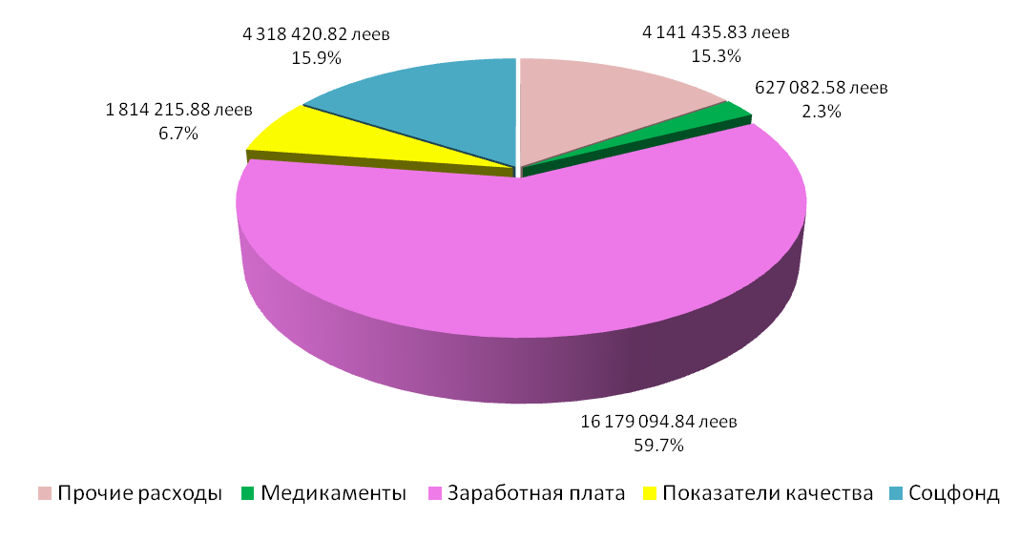
Распределение фактических расходов в целом по учреждению на сумму 27 080 249.95 леев за 2021 год

Slide 56
Фактические расходы первичной медицинской помощи ЦЗ Комрат на 2021 год
Контракт №05-08/344 от 31.12.2020 |  | Утвержденный план на 2021 год | Фактические расходы за 2021 год | Отклонение от плана | % | DT | KT
I. Доходы, всего |  | 23 787 820.49 | 23 424 271.15 | 0.00 | 100.00
Сумма контракта |  | 23 424 271.15 | 23 424 271.15 | 0.00 | 100.00
Дебиторская задолженность на 01.01.2021 |  | 363 549.34 |  |  | 0.00
II. Расходы, всего |  | 25 786 212.39 | 23 890 035.34 | -1 896 177.05 | 92.65 | 0.00 | 12151.83
2.1 | Расходы по персоналу | 21 687 092.69 | 20 271 757.85 | -1 415 334.84 | 93.47 | 0.00 | 0.00
2.1.1 | Зарплата | 17 483 815.34 | 16 348 191.82 | -1 135 623.52 | 93.50 | 0.00 | 0.00
2.1.1.1 | Зарплата(основной фонд) | 15 282 491.84 | 14 592 345.40 | -690 146.44 | 95.48
2.1.1.2 | Зарплата(показатели качества) | 2 201 323.50 | 1 755 846.42 | -445 477.08 | 79.76
2.1.2 | 24% | 4 203 277.35 | 3 923 566.03 | -279 711.32 | 93.35
2.3 | Медикаменты | 510 000.00 | 429 272.53 | -80 727.47 | 84.17
2.4 | Прочие расходы | 3 589 119.70 | 3 189 004.96 | -400 114.74 | 88.85 | 0.00 | 12151.83
2.4.1 | Текущий ремонт основных средств | 30 000.00 | 30 000.00 | 0.00 | 100.00
2.4.2 | Переподготовка кадров | 61 462.00 | 61 323.11 | -138.89 | 99.77
2.4.3 | Топливо, всего | 243 009.39 | 205 468.23 | -37 541.16 | 84.55 | 0.00 | 2147.83
2.4.3.1 | ГСМ | 143 427.44 | 118 706.07 | -24 721.37 | 82.76 |  | 261.51
2.4.3.2 | Газ | 99 581.95 | 86 762.16 | -12 819.79 | 87.13 |  | 1886.32
2.4.4 | Электроэнергия | 250 941.50 | 139 623.44 | -111 318.06 | 55.64
2.4.5 | Тепло | 252 000.00 | 107 810.13 | -144 189.87 | 42.78
2.4.6 | Вода и водоотведение | 85 000.00 | 84 704.80 | -295.20 | 99.65
2.4.7 | Командировочные расходы | 7 426.40 | 2 022.89 | -5 403.51 | 27.24
2.4.8 | Прочие, в том числе | 1 422 137.89 | 981 694.70 | -440 443.19 | 69.03 | 0.00 | 3 734.00
2.4.9 | Приобретение основных средств | 490 259.00 | х | х
2.4.10 | Капитальный ремонт зданий и сооружений | 269 719.20 | 268 672.82 | -1 046.38 | 99.61
2.4.11 | Медицинские услуги с третьими лицами | 477 164.32 | 268 305.00 | -208 859.32 | 56.23 |  | 6270.00
2.4.12 | Износ |  | 1 039 379.84
Остаток на 01.01.2021 |  | 1 998 391.90
Остаток на 01.01.2022 |  | 0.00

Slide 57
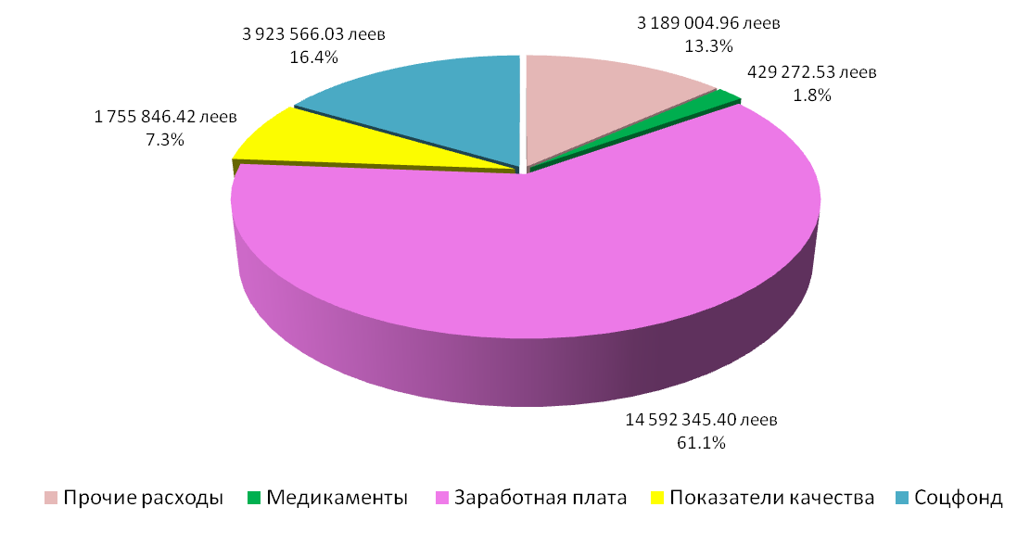
Распределение фактических расходов в первичном звене в 2021 году на сумму
23 89 0035.34 леев

Slide 58
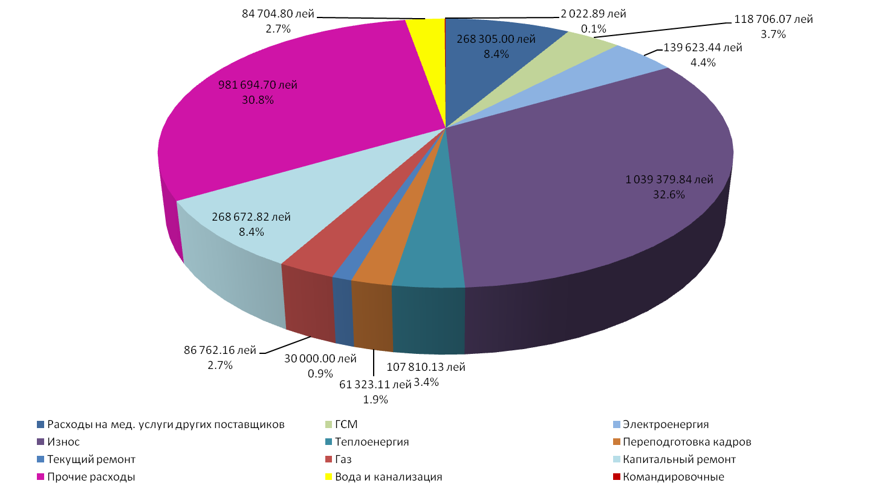
Прочие расходы первичной медицинской помощи в 2021 году

Slide 59
Фактические расходы по уходу на дому, КЦПЗ, ЦЗДМ ЦЗ Комрат за 2021 год
Контракт №05-08/344 от 31.12.2020 |  | Уточненный план | Фактические расходы | Отклонение | % | DT | КT
I. Доходы, всего |  | 1 444 794.13 | 1 420 068.74 | 0.00 | 98.29 |  | 10 308.77
Сумма контракта |  | 1 420 068.74 | 1 420 068.74 | 0.00 | 100.00 |  | 0.00
Дебиторская задолженность на 01.01.2021 |  | 24 725.39 | 0.00 | 0.00 | 0.00 |  | 0.00
II. Расходы, всего |  | 1 592 239.54 | 1 440 698.78 | -151 540.76 | 90.48 |  | 10 308.77
2.1 | Расходы по персоналу | 1 318 565.81 | 1 223 724.84 | -94 840.97 | 92.81 |  | 0.00
2.1.1 | Зарплата | 1 061 599.12 | 986 874.88 | -74 724.24 | 92.96 |  | 0.00
2.1.1.1 | Зарплата (основной фонд) | 975 471.37 | 928 505.42 | -46 965.95 | 95.19 |  | 0.00
2.1.1.2 | Зарплата (показатели качества) | 86 127.75 | 58 369.46 | -27 758.29 | 67.77 |  | 0.00
2.1.2 | 24% | 256 966.69 | 236 849.96 | -20 116.73 | 92.17 |  | 0.00
2.3 | Медикаменты | 69 462.20 | 39 644.17 | -29 818.03 | 57.07 |  | 9 897.70
2.4 | Прочие расходы | 204 211.53 | 177 329.77 | -26 881.76 | 86.84 |  | 411.07
2.4.1 | Текущий ремонт основных средств | 0.00 | 0.00 | 0.00 |  |  | 0.00
2.4.2 | Переподготовка кадров | 7 469.77 | 4 096.00 | -3 373.77 | 54.83 |  | 0.00
2.4.3 | Топливо, всего | 4 836.25 | 4 836.25 | 0.00 | 100.00 |  | 0.00
2.4.3.1 | ГСМ | 4 836.25 | 4 836.25 | 0.00 | 100.00 |  | 0.00
2.4.3.2 | Газ | 0.00 | 0.00 | 0.00 |  |  | 0.00
2.4.4 | Электроэнергия | 38 891.32 | 33 132.91 | -5 758.41 | 85.19 |  | 411.07
2.4.5 | Тепло | 51 015.11 | 40 976.76 | -10 038.35 | 80.32 |  | 0.00
2.4.6 | Вода и водоотведение | 12 118.00 | 12 118.00 | 0.00 | 100.00 |  | 0.00
2.4.7 | Командировочные расходы | 2 000.00 | 336.00 | -1 664.00 | 16.80 |  | 0.00
2.4.8 | Прочие, в том числе | 57 881.08 | 18 822.68 | -39 058.40 | 32.52 |  | 0.00
2.4.9 | Приобретение основных средств | 30 000.00 | 0.00 | -30 000.00 | 0.00 |  | 0.00
2.4.10 | Капитальный ремонт зданий и сооружений | 0.00 | 0.00 | 0.00 |  |  | 0.00
2.4.11 | Медицинские услуги с третьими лицами | 0.00 | 0.00 | 0.00 |  |  | 0.00
2.4.12 | Износ | 0.00 | 63 011.17 | 0.00 |  |  | 0.00
Остаток на 01.01.2021 |  | 0.00 | 63 011.17 | 0.00 |  |  | 0.00
Остаток на 01.10.2021 |  | 147 445.41 | 0.00 | 0.00 | 0.00 |  | 0.00

Slide 60
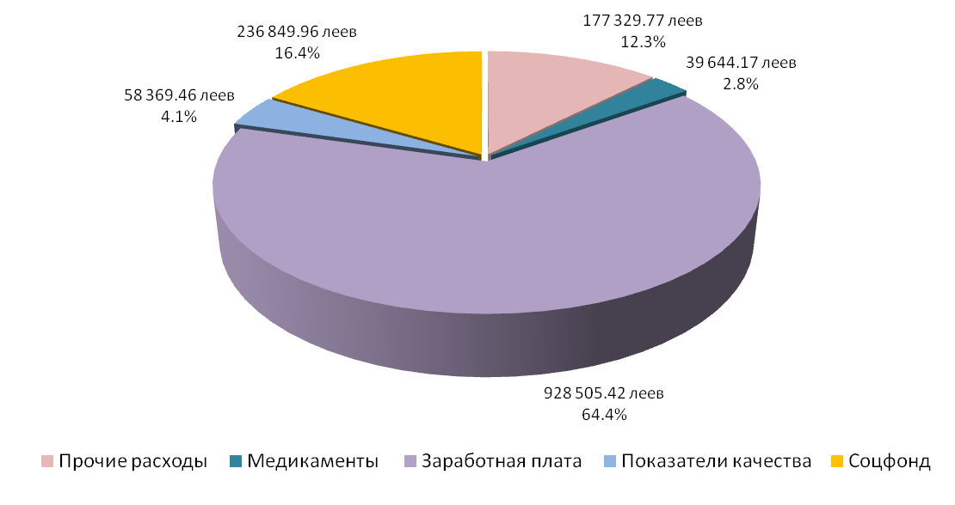
Распределение фактических расходов по уходу на дому, КЦПЗ, ЦЗДМ в 2021 году на сумму 1 440 698.78 леев

Slide 61
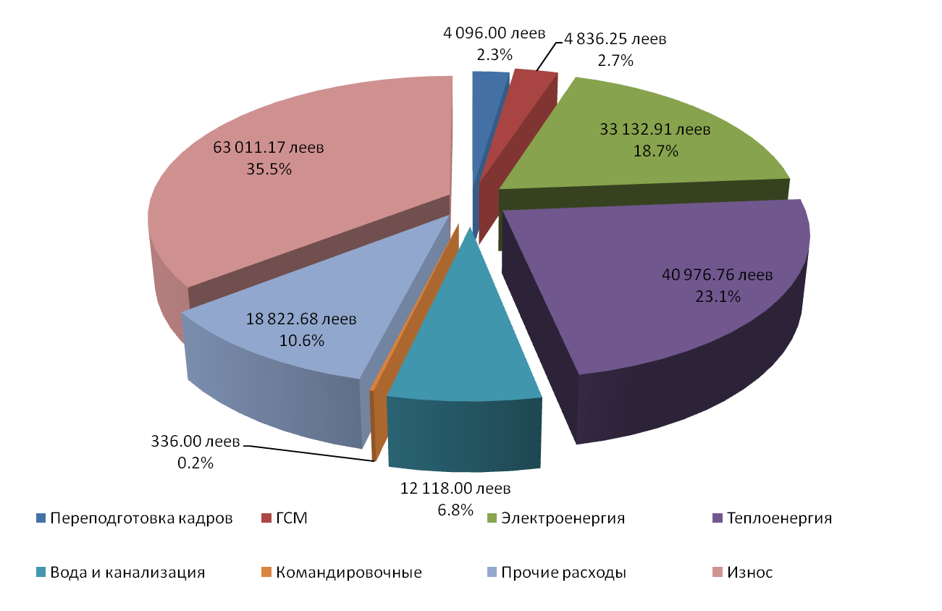
Прочие расходы по медицинскому уходу на дому, КЦПЗ, ЦЗДМ в 2021 году

Slide 62
Объем компенсированных медикаментов выписанных семейными врачами в 2021 году
Медикаменты | Кол-во рецептов | Кол-во бенефициаров | Сумма, леев
Препараты для лечения взролслых (дневной стационар) |  | 928 | 164631.72
Препараты для лечения детей 0-18 лет (дневной стационар) |  | 2093 | 367985.06
Для лечения и профилактики заболеваний у детей 0-18 лет |  | 182 | 9338.09
Сердечно-сосудистые препараты |  | 4425 | 3206558.63
Инъекционные антидиабетические препараты-инсулины |  | 127 | 290872.01
Пероральные антидиабетические препараты |  | 1175 | 773472.98
Психотропные препараты |  | 326 | 277792.15
Препараты для лечения заболевания Паркинсона |  | 146 | 95744.07
Противосудорожные препараты |  | 152 | 182930
Препараты для лечения респираторных заболеваний |  | 153 | 236054.23
Препараты для лечения рассеянного склероза |  | 1 | 117794.46
Препараты для лечения муковисцидоза |  | 6 | 165166.5
Препараты для лечения миастении гравис |  | 0 | 0
Препараты для лечения офтальмонологических заболеваний (глаукома) |  | 189 | 300038.32
Препараты для лечения аутоимунных заболеваний |  | 33 | 23795.73
Препараты для лечения буллезного эпидермолиза |  | 5 | 6117.33
Препараты для лечения ревматизма |  | 52 | 5130.14
Препараты для лечения анемии беременных |  | 285 | 30174.06
Препараты для лечения заболеваний пищеварительной системы |  | 42 | 23080.46
Препараты для лечения эндокринных заболеваний |  | 349 | 39926.52
Препараты для лечения мышечных дистрофий (DUCHENNE) |  | 0 | 0
Препараты для остеопороза |  | 0 | 0
Итого | 49745 | 10669 | 6316602.46

Slide 63
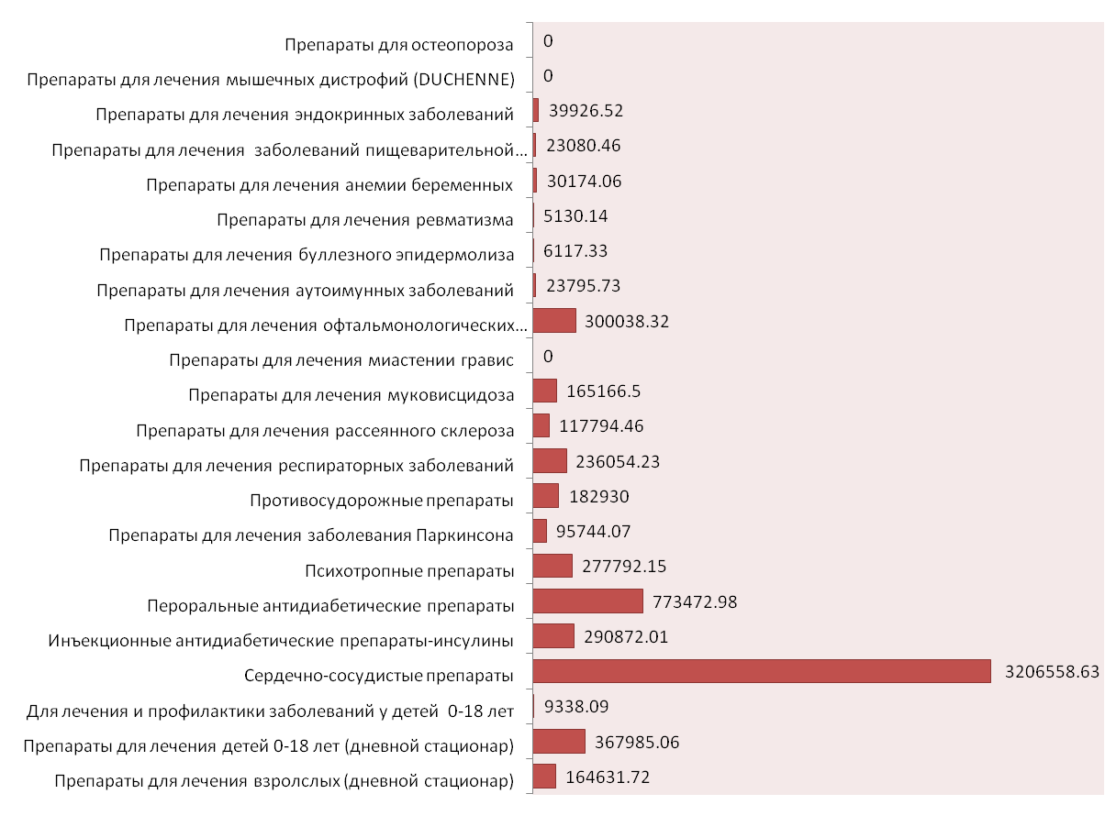
Суммы компенсированных медикаментов выписанных семейными врачами в 2021 году

Slide 64
Объем компенсированных медикаментов для лечения Covid-19, выписанных семейными врачами в 2021 году
Месяц | Кол-во рецептов | Кол-во бенефициаров | Сумма, леев
Январь - февраль | 69 | 48 | 6 563.67
Март | 64 | 50 | 7 789.59
Апрель | 21 | 18 | 2 480.05
Май | 19 | 17 | 1933.27
Июнь | 6 | 6 | 544.86
Июль | 4 | 4 | 779.87
Август | 16 | 10 | 2212.37
Сентябрь | 6 | 6 | 839.81
Октябрь | 157 | 75 | 16889.8
Ноябрь | 70 | 44 | 7858.17
Декабрь | 24 | 22 | 2374.19
Итого: | 456 | 300 | 50265.65

Slide 65
Организационно – методическая работа.
Преемственность служб:
Проводятся совместные онлайн обучающие семинары с привлечением семейных врачей района.
Осуществляется преемственность со скорой помощью, регулярно передаются данные вызовов на дом с РБ Комрат планирование пациентов на предварительную госпитализацию, информируют и выписки пациентов, нуждающихся в дальнейшем наблюдении.
В период пандемии конечно не проводилось в полном объеме обучение: (повышение квалификации было онлайн), новые клинические протокола до сих пор не разобраны, т.к. не проводились дни семейного врача. После окончание пандемии необходимо будет много наверстывать. Рабочая группа совета по качеству начала разработку институциональных протоколов на базе национальных, с которыми будут ознакомлены семейные врачи.

Slide 66
Проблемы, выводы, перспективные планы.
Нехватка кадров! 6 ставки врача вакантные!! И более 50% работающих врачей пенсионного возраста !
Необходим срочный ремонт системы водоснабжения и канализации. В феврале 2021 г была заменена в срочном порядке водопроводная труба в подвальном помещении.
Большой расход финансовых средств на обслуживание и ремонт машин, 50% автопарка нуждается в замене.

Slide 67
Спасибо за внимание!

